Slide 1

PIR Sensors
Universidad Autónoma del Estado de Hidalgo
Maestría en Internet de las Cosas
I.S.C. Erick Renato Vega Cerón
502295@uaeh.edu.mx

Slide 2
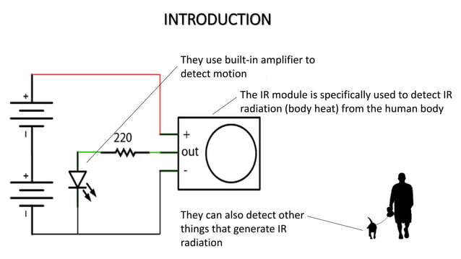

Slide 3
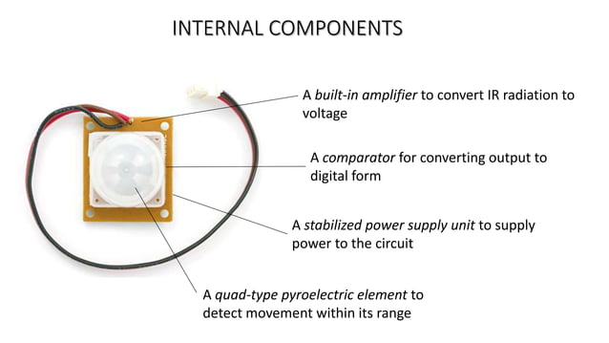

Slide 4
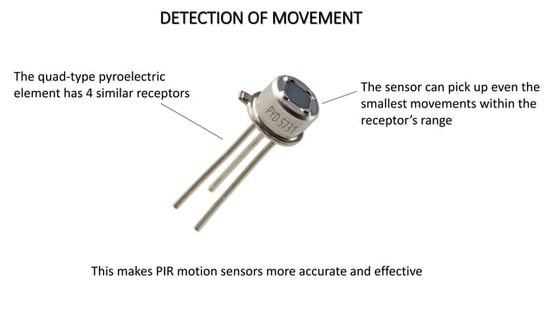

Slide 5
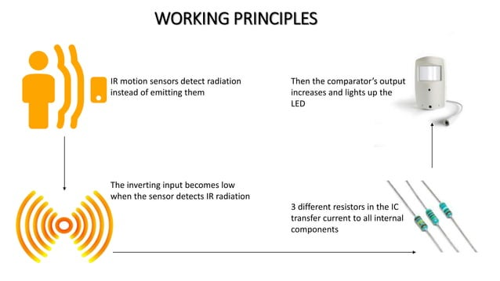

Slide 6
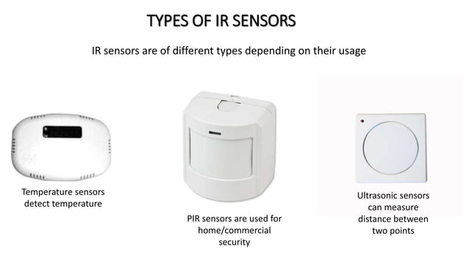

Slide 7
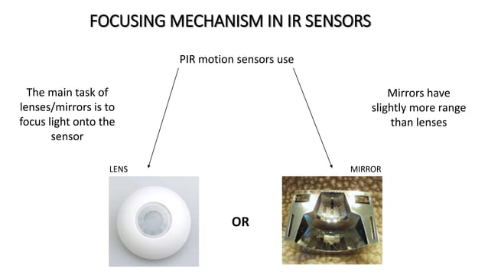

Slide 8
